Slide 1
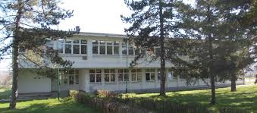
Ош „Слободан Пенезић Крцун“ Јунковац

Slide 2
ФИНАЛНИ ПРОДУКТ РАДА УЧЕНИКА СЕДМОГ И ОСМОГ РАЗРЕДА У ТОКУ РЕАЛИЗАЦИЈЕ ЧАСОВА ПЛАНИРАНОГ ОБОГАЋЕНОГ ЈЕДНОСМЕНСКОГ РАДА, НА КРАЈУ НЕДЕЉЕ ПОСВЕЋЕНЕ ЖИВОТУ И ДЕЛУ ВУКА СТЕФАНОВИЋА КАРАЏИЋА.

Slide 3
Драги Вуче,
Далеко негде, од Тебе и света којем си припадао, времена у којем си живео и борбе коју си водио, живи једна генерација осмака која се припрема за свој први животни испит. Једна од текма, најзначајнија јесте да кренемо твојим стопама, путем литературе, и опишемо шта си све учинио да бисмо данас могли да ти се обратимо на овакав начин. Бојали смо се да нећемо могући да урадимо све како треба. Међутим, наставница нас је гледала, као да гледа јато птица којем је небо бистро, а они лењи па неће да полете.
Слушајте – рекла је - Вук је са једном ногом победио све своје противнике, нашао пријатеље, урадио оно што највећи витезови нису могли сами. Дао народу слободу говора и могућност одговора. А, ви, лењивци, не можете да научите оно што је за вас урадио. Да га позовемо, нека се, као Марко Краљевић, још једном врати међу Србе па да видимо ко ће бити „Сима Глуваћ“ из Нушићевих „Хајдука“. Он стар и без ноге, са штулом, ви млади здрави и паметни. Шта мислите, ко би се од кога постидео?
Размишљали смо и одлучили да покажемо како смо прави Вукови потомци, колико се њиме поносимо и колико би он био срећан да зна како се данас, и испод маске, боримо да не испустимо ни један тренутак његовог вредног живота и рада.
Прати нас на путу истраживања и буди нам друг.
У недељи Вука Стефановића Караџића Твоје VIII прво

Slide 4
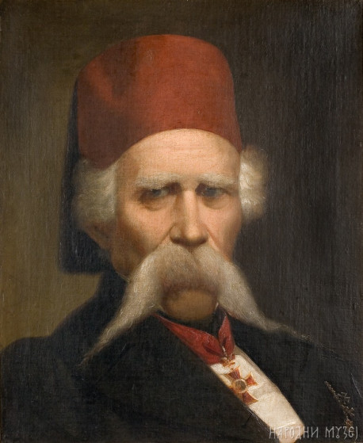
Вук Стефановић Караџић (Тршић, 26. октобар/6. новембар 1787 — Беч, 7. фебруар 1864) био je српски филолог, реформатор српског језика, сакупљач народних умотворина и писац. Вук је најзначајнија личност српске књижевности прве половине XIX века.
Биографија
Вуков деда Јоксим Караџић, родом из Петњице у Херцеговини, повлачио се с аустријском војском и многим херцеговачким породицама испред Турака после неуспелог рата Аустрије против Турске (1737—1739) и око 1740. године настанио се у Тршићу, опустошеном од куге. Ту се родио, највероватније, Вуков отац Стеван, а свакако и мајка Јегда (девојачки Зрнић, родом из Озринића, чија се породица населила у Тршић из околине Никшића).

Slide 5
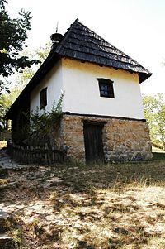
Вук је о оцу забележио да је био „збиљски“ човек, што значи, реалан, везан за стварни живот, док су дед Јоксим и стриц Тома спевавали, тј. стварали или састављали народне песме. Имао је Вук и млађег брата, Михајла, који је погинуо или је убијен за време Првог српског устанка.
Мајка Вукова је, свакако, била добра, осећајна и мудра жена, док се због Вуковог малог раста тешила, истичући његове умне способности: „И дукат је мала пара, али вреди више од талира.„
Вукова кућа у Тршићу
Пре него што им се родило шесто дете, Јегди и Стевану умрло је петоро мале деце, и зато су шестом детету, сину, дали име Вук. По народном веровању сматрало се да ће заживети, јер ни „вјештице не смију на вука“.

Slide 6
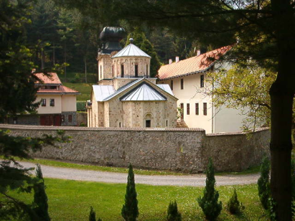
Манастир Троноша
Писање и читање Вук је научио од рођака Јевте Савића Чотрића, који је био једини писмен човек у крају. Образовање је наставио у школи у Лозници, али је није завршио због болести. Школовање је касније наставио у манастиру Троноши. Како га у манастиру нису учили, него терали да чува стоку, отац га је вратио кући.

Slide 7
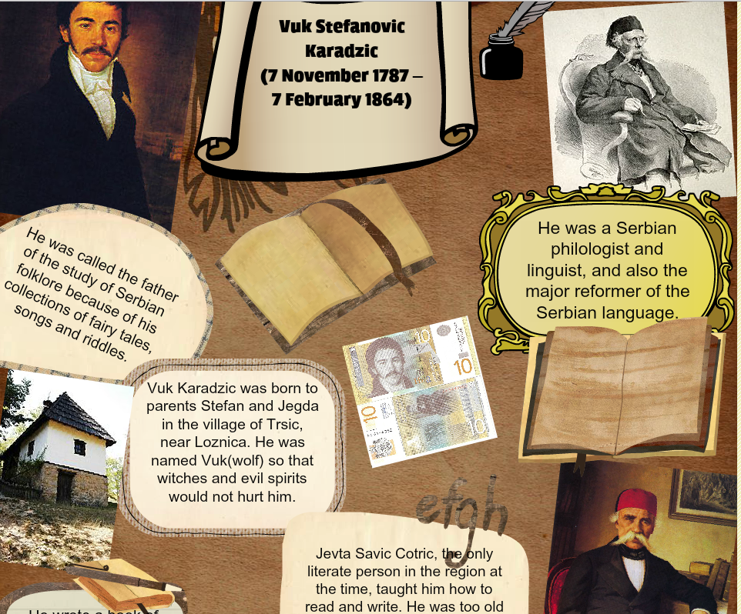
Не успевши да се упише у карловачку гимназију, он одлази у Петриње, где је провео неколико месеци учећи немачки језик. Касније стиже у Београд да упозна Доситеја Обрадовића, ученог човека и просветитеља. Вук га је замолио за помоћ како би наставио са образовањем, али га је Доситеј одбио. Вук је разочаран отишао у Јадар и почео да ради као писар код Јакова Ненадовића. Заједно са рођаком Јевтом Савићем, који је постао члан Правитељствујушчег совјета, Вук је прешао у Београд и у Совјету је обављао писарске послове.

Slide 8
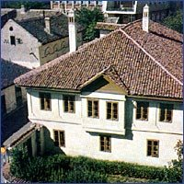
Некадашња зграда Велике школе у Београду, данас Вуков и Доситејев музеј
Кад је Доситеј отворио Велику школу у Београду, Вук је постао њен ђак. Убрзо је оболео и отишао је на лечење у Нови Сад и Пешту, али није успео да излечи болесну ногу, која је остала згрчена. Хром, Вук се 1810. вратио у Србију. Пошто је краће време у Београду радио као учитељ у основној школи, Вук је са Јевтом Савићем прешао у Неготинску крајину и тамо обављао чиновничке послове.

Slide 9
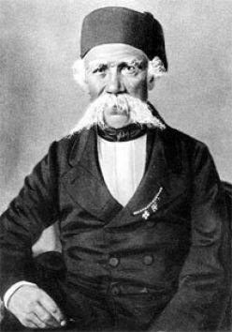
ОСНИВАЊЕ ПОРОДИЦЕ
Након пропасти устанка 1813. Вук је са породицом прешао у Земун, а одатле одлази у Беч. У Бечу се оженио кћерком своје станодавке, осамнаестогодишњом Бечлијком Аном Маријом Краус. Она је била привржена Вуку, и права мученица: Вук је често, месецима, бивао на путу, бавећи се сакупљањем народних песама и других народних умотворина за своје збирке, а она је децу подизала сама, често без новца да купи оно најосновније за живот, неговала, плаћала лечење деце и често их сама сахрањивала. Тако је сахранила прво дете, а одмах затим родила сина Милутина, који је боловао и у мукама умро од непуне године дана.

Slide 10
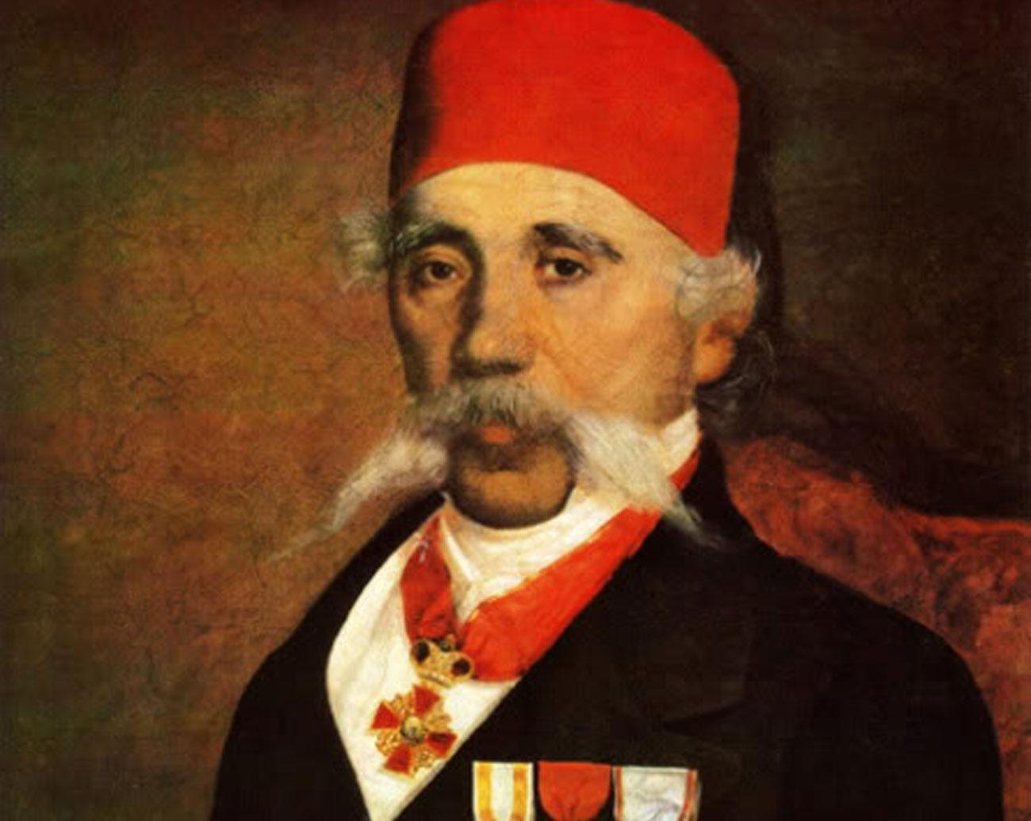
У тешким материјалним приликама у каквим су били Вук и Ана тешко је било децу хранити, одевати, лечити, школовати и образовати. А они су желели да им деца буду свестрано образована.
После добијања руске пензије (1826), која је Вуку и породици олакшала живот, а нарочито после пензије коју му је 1835. године одредио кнез Милош, та жеља им се могла остварити, мада уз извесна одрицања, па је Сава, други син Вуков, учио да свира на виолини и флаути и да црта. Вук му је држао професора за српски. Ружа, две године млађа од Саве, ишла је у вишу школу (лер), учила је француски. Мина је узимала часове клавира и сликања, француског и италијанског, Димитрије је са Мином ишао у школу пливања у Бечу, док је у Трсту, камо га је Вук послао у српску основну школу да би научио српски (Вукова деца говорила су немачки, а Мина и Димитрије знали су и српски одлично) ишао на часове гимнастике, учио италијански и узимао часове виолине и цртања.

Slide 11
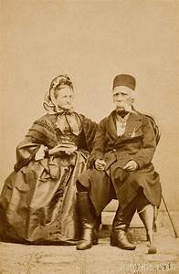
Вук са супругом Аном
ВУКОВА ТУГА
Вук и Ана имали су много деце од којих су сви осим кћерке Мине и сина Димитрија, умрли у детињству и раној младости (Милутин, Милица, Божидар, Василија, двоје некрштених, Сава, Ружа, Амалија, Александрина).
Од тринаесторо Вукове деце већина је умрла као дојенчад или још недорасла за школу. Ретко талентовани син Сава (писао је песме, мисли, свирао и цртао) умро је у седамнаестој години на школовању за рударског официра у пажевском корпусу у Петрограду (Лењинграду). Кћи Ружа умрла је у осамнаестој години, када се Вук с пута распитивао код жене да ли се удала. После Ружине смрти Вук је писао пријатељу: „Пређе два месеца умрла ми је најстарија кћи у осамнаестој години. Тако од дванаесторо деце (тринаесто дете још се није родило) имам још једну кћер у дванаестој години и сина у петоЈ. Чини ми се да ће најпосле моја деца остати само моји књижевни послови.“ Ипак га је двоје деце наџивело: Мина и Димитрије. Рођени и расли када се Вуков материјални положај поправио, Мина (1828), а Димитрије (1836), могли су да живе не Оскудевајући, па и да се троши доста на њих и на њихово образовање.

Slide 12
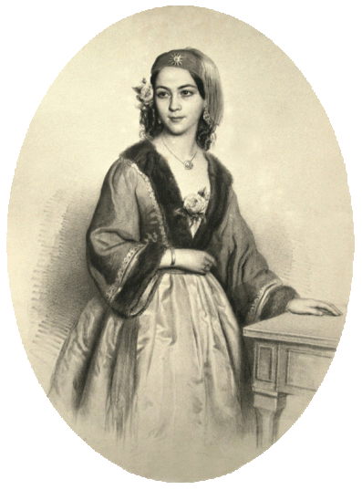
Мина Караџић Вукомановић
Мина је била веома образована. Поред матерњег немачког, одлично је знала српски, француски и талијански, учила је енглески, а знала је донекле и руски. Помагала је Вуку у раду, водила његову преписку на страним језицима. Учила је и да слика. Велики број њених слика чува се у Народном музеју, стручњаци високо оцењују њен сликарски рад, а ученицима, посетиоцима Вуковог и Доситејевог музеја, добро је познат њен портрет брата Димитрија. Поред тога, из њених објављених и необјављених радова и писама види се да је имала смисла за књижевност.

Slide 13
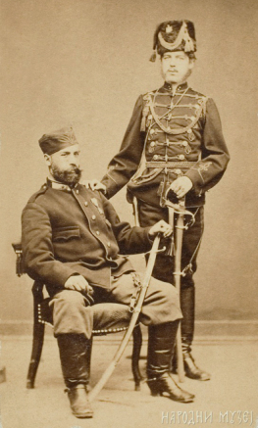
Димитрије Караџић и Јанко Вукомановић
Фотографија из 1877, која се данас чува у београдском Музеју Вука и Доситеја приказује двојицу добровољаца из времена српско-турских ратова: потпуковника Димитрија Караџића (1836—1883), сина Вука Караџића, и Јанка Вукомановића (1859—1878), сина Вукове ћерке Вилхелмине-Мине.

Slide 14
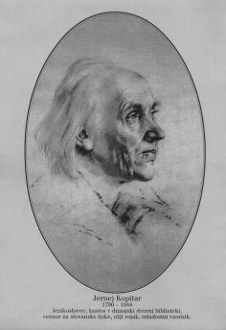
У Бечу се упознао са Јернејем Копитаром, цензором словенских књига, а повод је био један Вуков спис о пропасти устанка.
Уз Копитареву помоћ и савете, Вук је почео са сакупљањем народних песама и са радом на граматици народног говора.
Због проблема са кнезом Милошем Обреновићем било му је забрањено да штампа књиге у Србији, а једно време и у аустријској држави. Својим дугим и плодним радом стиче бројне пријатеље, па и помоћ у Русији, где је добио сталну пензију 1826. године.
Сједињењем Магистрата и Суда београдског у пролеће 1831. године, Вук Караџић је именован 29. марта 1831. за председника те институције, што се у данашњим терминима сматра градоначелником Београда.

Slide 15
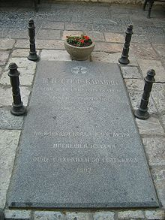
Вук је умро у Бечу. Посмртни остаци пренесени су у Београд 12. октобра 1897. године и уз велике почасти сахрањени у порти Саборне цркве, поред Доситеја Обрадовића.
Вуков гроб испред Саборне цркве у Београду

Slide 16
ВУКОВИ ПОТОМЦИ
Мина се удала за Алексу Вукомановића, професора Београдског лицеја (из којег се доцније развила Велика школа, а затим Универзитет). Муж јој је убрзо умро, оставивши сина Јанка од непуна два месеца. Најпожртвованије што је могла Мина је подизала, школовала сина и неговала болесну и одузету мајку. После мајчине смрти посветила се потпуно подизању и школовању сина, као и борби да изради стипендију за пажевски корпус (војну академију) у Петрограду (Лењинграду). Јанко се истицао у учењу у пажевском корпусу. Кад је избио српско-турски рат (1876—1877), дошао је из Русије и учествовао у рату и био одликован за храброст. Следеће, 1878, године убио се и нанео највећи бол својој мајци. Мина, која је и дотле преживљавала смрт своје браће и сестТара, оца и тешко болесне мајке, коју је годинама неговала, била је поражена смрћу јединца, који јој је био једини смисао живота.
Од целе породице остали су у животу само она и Димитрије. А он је, иако изразитих способности, одличног стручног знања официра за изградњу утврђења и војних објеката, што му је омогућавало, поред тога што је био Вуков син, брзо напредовање у Србији, морао да напусти српску војску због пића и коцке, од којих никако није могао да се спасе. Прешао је у руску војску и био далеко од Мине, јединог преживелог достојног Вуковог наследника. Умро је 1883. године у 47-ој години живота. Иза њега су остали потомци, и тек пре неколико година умро је у Русији његов праунук Владимир Стефановић, преводилац српских песника на руски. Тако Вукова породица није изумрла Минином смрћу. Мина је умрла 1894. године потпуно усамљена. Сахрањена је била на старом гробљу код Маркове цркве, поред мужа и сина, пренесеног из Русије, а кад је ово гробље рашчишћавано, њихови посмртни остаци пренесени су у манастир Савинац, у близини Горњег Милановца.

Slide 17
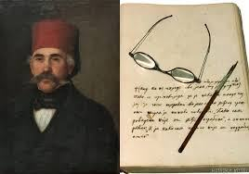
ВУКОВ РАД
„Докле год живи језик, докле га љубимо и почитујемо, њим говоримо и пишемо, прочишћавамо га, умножавамо и украшавамо, дотле живи народ: може се међу собом разумијевати и умно сједињавати; не прелива се у други, не пропада.”

Slide 18
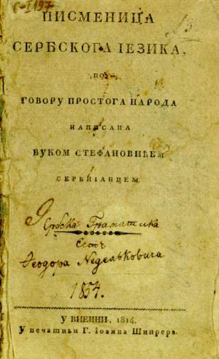
Реформа ћирилице и рад на граматици и речнику
Писменица сербскога језика
Подстакнут Копитаревим саветом да напише и граматику народног језика, Вук се прихватио овог посла, за који није имао довољно стручне спреме. Угледајући се на граматику славеносрпског језика, коју је у 18. веку написао Аврам Мразовић, Вук је успео да заврши своје дело. Његова граматика коју је назвао „Писменица сербскога језика“, изашла је у Бечу 1814. Без обзира на несвршеност и непотпуност, ово дело је значајно као прва граматика говора простога народа.
Основна вредност Писменице је било њено радикално упрошћавање азбуке и правописа. Вук је у њој применио Аделунгов принцип: „пиши као што говориш, а читај као што је написано“. Ранији покушаји, попут Саве Мркаља, су били несистематски и неуспели. Вук је сматрао да сваки глас треба да има само једно слово, па је из дотадашње азбуке избацио све непотребне знакове, која су се писала иако нису имала својих гласова. Стара слова је подржавала Српска православна црква, коју је у њима видела неку врсту везе културе и писмености са религијом

Slide 19
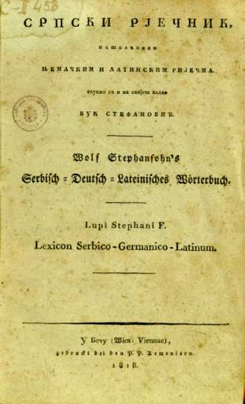
Корице Српског рјечника из 1818
Свестан несавршености своје Писменице, Вук је прихватио примедбе Копитара и других научних радника, па је уз прво издање „Српског рјечника“ из 1818. објавио и друго, проширено издање своје граматике. У речнику је било 26.270 речи које су се користиле у говору народа у Србији, Срему и Војводини. Ово друго издање граматике је неколико година касније (1824) на немачки језик превео Јакоб Грим.

Slide 20
Из старословенске азбуке Вук је задржао следећа 24 слова:
њима је додао једно из латиничне абецеде:
– | А а | Б б | В в | Г г | Д д | Е е | Ж ж | З з | – | И и | К к | Л л | М м | Н н | О о | П п | Р р | – | С с | Т т | У у | Ф ф | Х х | Ц ц | Ч ч | Ш ш
– | Ј ј

Slide 21
и пет нових:
Љ љ | Њ њ | Ћ ћ | Ђ ђ | Џ џ

Slide 22
а избацио је:
Ѥ ѥ (је) | Ѣ, ѣ (јат) | І ї (и) | Ы ы(јери, тврдо и) | Ѵ ѵ (и) | Ѹ ѹ (у) | Ѡ ѡ (о) | Ѧ ѧ (ен) | Я я (ја)

Slide 23
Ю Ѿ Ѭ Ѳ Ѕ Щ Ѯ Ѱ
ю (ју) ѿ (от) ѭ (јус) ѳ (т) ѕ (дз) щ (шч) ѯ (кс) ѱ (пс)
Ъ ъ (тврди полуглас) Ь ь(меки полуглас)
Вук је створио нове знаке тако што је поједина слова стопио са танким полугласом (л + ь -> љ, н + ь -> њ). Изглед слова ђ је прихватио од Лукијана Мушицког, џ је узео из неких старих румунских рукописа, а ћ из старих српских рукописа. Узимање слова ј из латинице су му његови противници из црквених кругова приписивали као најтежи грех, уз оптужбе да ради на покатоличавању српског народа.

Slide 24

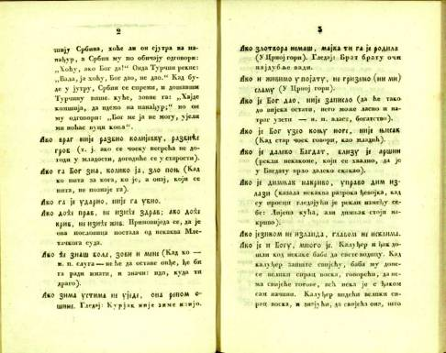
У почетку Вук није употребљавао слова ф и х. Слово х је додао у цетињском издању „Народних српских пословица“ из 1836.

Slide 25

Српски рјечник из 1852.
За друго издање „Српског рјечника“ Вук је прикупљао грађу из говора становништва Црне Горе, Дубровника, Далмације и Хрватске. Ово издање је објављено у Бечу 1852. у њему се нашло 47.427 речи. Ово издање Рјечника на немачки је превео Јакоб Грим.

Slide 26
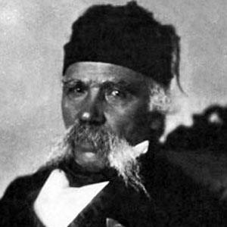
Борба за увођење народног језика у књижевност
До краја свог живота Вук је радио на даљем прикупљању грађе, али га је смрт спречила да спреми и треће издање. То су тек 1898. учинила двојица његових поштовалаца, Пера Ђорђевић и Љубомир Стојановић.

Slide 27
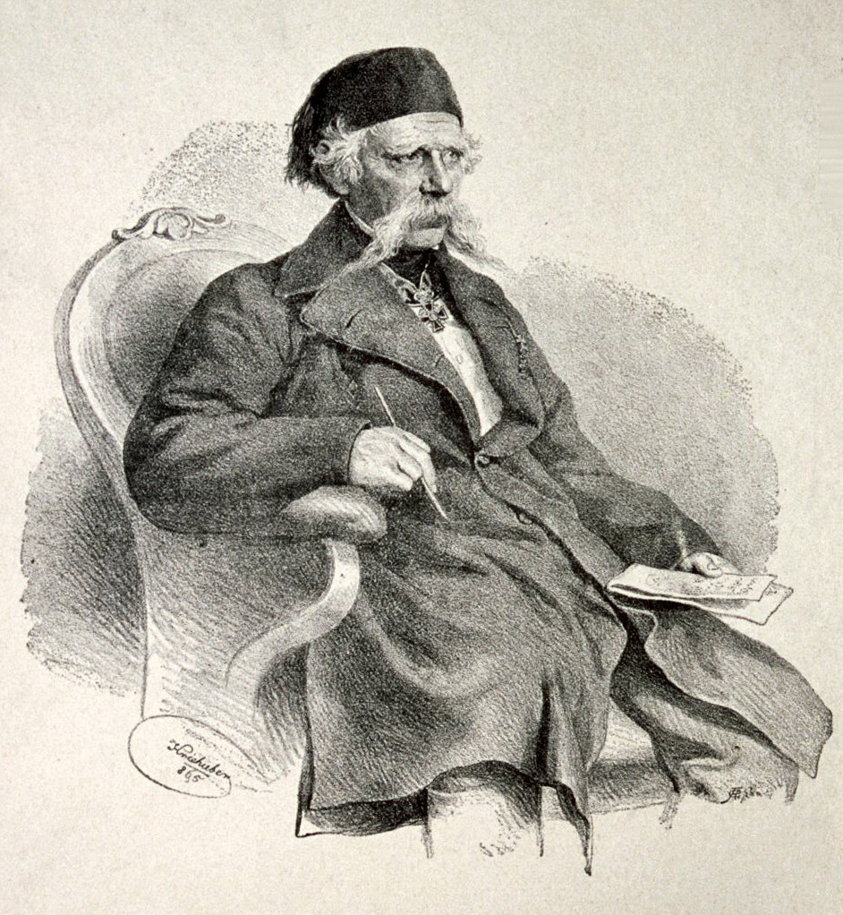
Рад на граматици, рјечнику и народим песмама
Током рада на граматици, речнику и издавању народних песама, Вук је почео да се бави питањем књижевног језика, који је у његово време представљао хаотичну мешавину. Стара српска књижевност развијала се на српској редакцији старословенског језика све до почетка 19. века. У 18. веку дошло је до снажног утицаја руских црквених књига на књижевни живот Срба. Елементи руског језика су све више продирали у дотадашњи црквено-књижевни језик и тако је створен вештачки руско-словенски језик, који је у Вуково време био званични језик цркве, школа и књижевности.

Slide 28
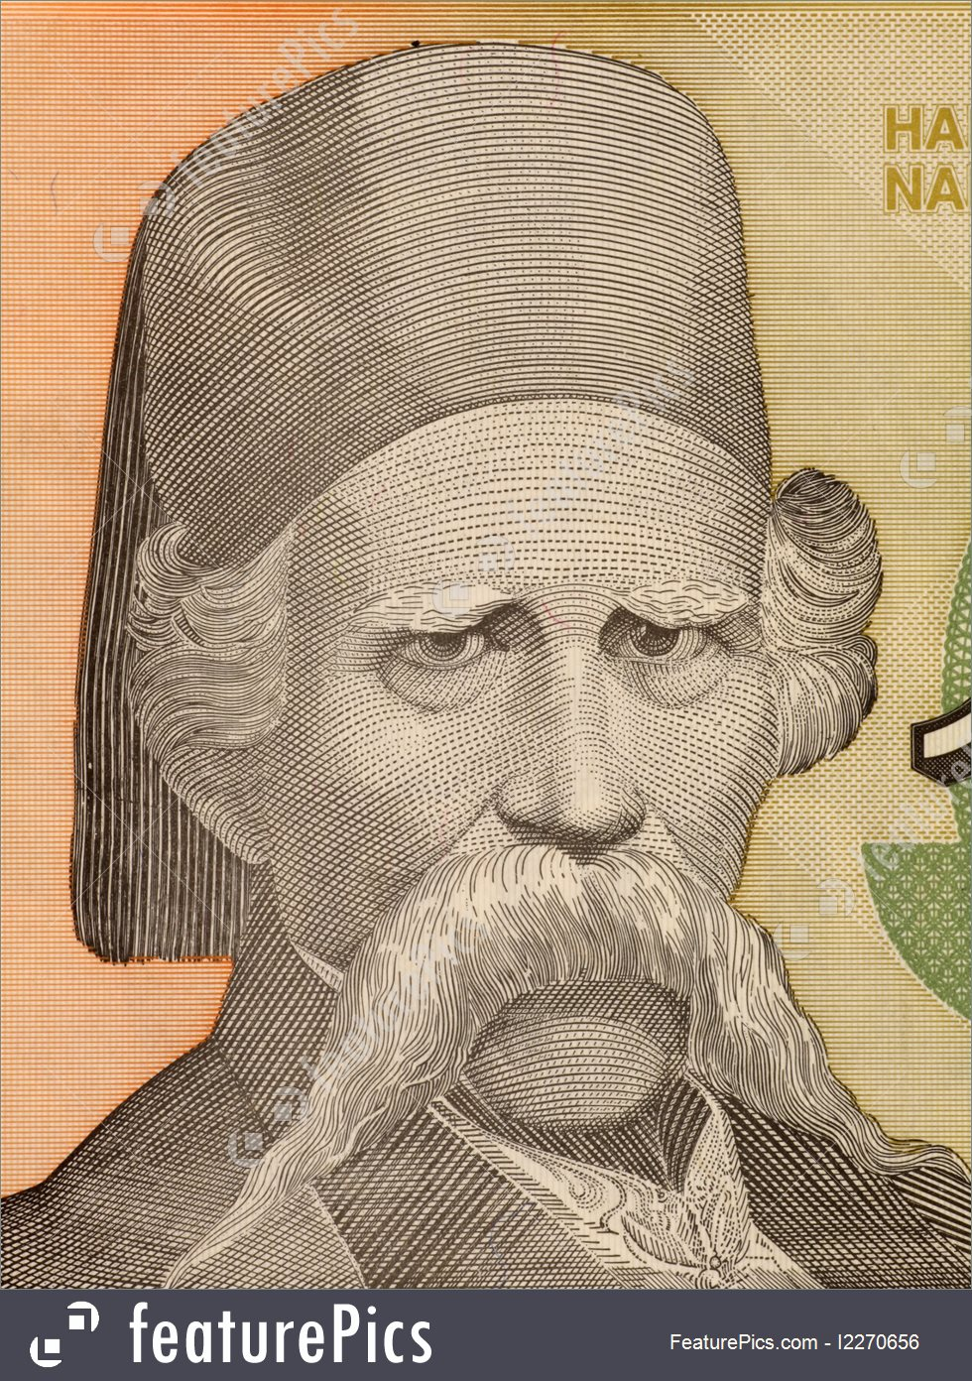
Јоаким Вујић, Лукијан Мушицки, Павле Берић и Глиша Гершић
Школовани људи учили су из књига на старом језику, уносећи у њега елементе руског и српског народног језика. На тај начин створен је славеносрпски језик, којим се писало како је ко знао. Таква несређена ситуација је била основа са које је Вук кренуо у борбу против писаца старе школе. Борба је почела Вуковом критиком романа Усамљени јуноша 1815. и Љубомир у Елисијуму 1817. Милована Видаковића. Критика је била усмерена на лоше пишчево познавање језика, који је представљао несређену мешавину именских и глаголских облика старог, словенског и народног језика. Како је Видаковић у то време био најпопуларнији српски писац, па је овакав Вуков напад изазвао буру у књижевној јавности. Поред Видаковића, у полемици су учествовали и Јоаким Вујић, Лукијан Мушицки, Павле Берић и Глиша Гершић. Црква и њени највиши представници су предњачили међу Вуковим противницима. Карловачки митрополит Стефан Стратимировић, је већ после првих Вукових књига, дејствовао преко будимских власти да се онемогући штампање књига. Стратимировић се посебно није мирио са Вуковом азбуком, због избацивања старих ћириличних слова и увођења слова Ј, сматрајући то напуштање православља и покатоличавањем.

Slide 29
Полемика између Караџића и Хаџића је трајала скоро деценију, а Караџић је однео победу тек 1847.
Поред српске цркве, највећи Вуков противник је био Јован Хаџић, оснивач и председник Матице српске и један од најобразованијих Срба тог времена. Хаџић, који је у почетку био Вуков сарадник, али су се касније разишли по питањима језика, је 1837. почео полемику са Вуком Караџићем. У спису „Ситнице језикословне“, Хаџић је дао упуства за рад будућим граматичарима. Вук је потом написао свој „Одговор на ситнице језикословне“, у ком је замерио Хаџићу на слабом познавању народног језика и непринципијалности у писању. Вуков одговор је био оштар, па је Хаџић наставио полемику написавши неколико чланака и брошура („Утук I“, „Утук II“, „Утук III“…).

Slide 30
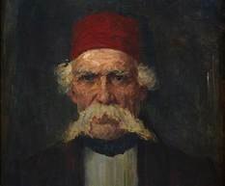
Година 1847.
превод „Новог завета“ са црквенословенског на српски језик, аутор:Вук

Slide 31
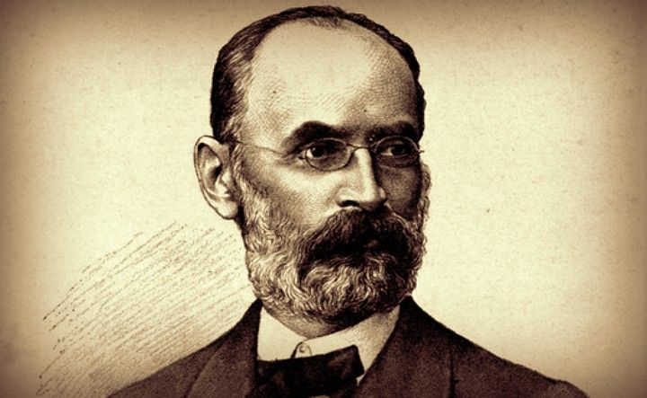
ГОДИНА 1847.
расправа о језику
„Рат за српски језик и правопис“,
Ђуро Даничић

Slide 32
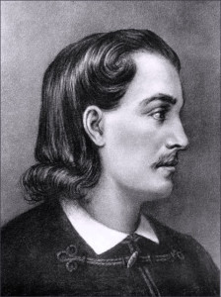
ГОДИНА 1847.
„Песме“, Бранка Радичевића

Slide 33
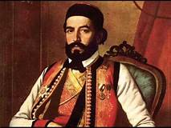
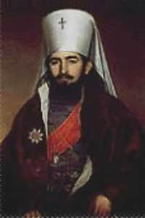
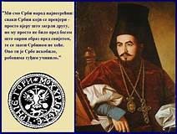
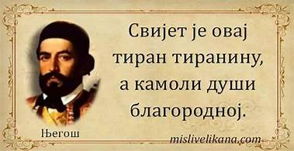
ГОДИНА 1847.
„Горски вијенац“ Петра Петровића Његоша. (Горски вијенац је писан народним језиком, али старом ћирилицом).

Slide 34
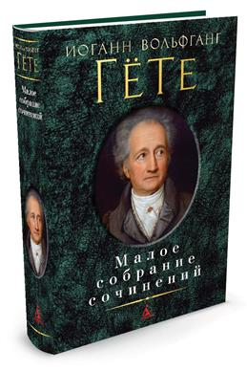
Издавањем „Горског вијенца“, доказано је да се и највећа филозофска дела могу писати чистим српским народним језиком.Од 1814. до 1847. године Вукова побједа није била извесна. Иако је његов рад наишао на одобравање европских филолога и лигнвиста, он је међу самим Србима имао жестоке противике, који су му приговарали да њима не треба прости, говедарски језик. Сламајући противнике у полемикама и штампајући српске народне умотворине, којима се одушевљавала цијела Европа, па чак и највећи европски пјесник тога времена Нијемац Гете, Вук је својим противницима све више доказивао да нису у праву. Истовремено је добијао све више присталица међу млађим српским књижевним и културним радницима. До Вукове побједе 1847. долази управо захваљујући младом покољењу интелектуалаца. Те године су објављена горе наведена дјела којима је доказано да се на простом народном језику може писати како поезија, филозофија тако и сама Библија, чији превод не заостаје ни за једним преводом на други језик. Дјело Ђуре Даничића је докрајчило вишегодишњу Вукову полемику са његовим главним противником Јованом и потпуно оправдало Вукову реформу српске азбуке и правописа. Иако је Вукова реформа ове године постала стварност, требаће двадесет и једна година да се у Србији званично прихвати Вуков правопис.

Slide 35

Победа
Вуков језик званично је ушао у школе и био прописан за школске уџбенике 1868. године, тј. четири године после Вукове смрти (7. фебруар 1864. година).

Slide 36
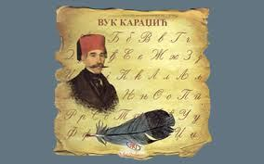
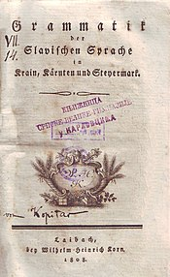
Сакупљање народних умотворина
На бележењу народних умотворина Вук је почео да ради одмах по познанству са Копитаром. Копитар је гајио велику љубав према словенским народима, интересујући се нарочито за народне песме, а немачки културни радници, који су у својој земљи сакупљали старине и изучавали народну прошлост, били су му блиски пријатељи. У Бечу је Вук 1814. штампао збирку народних песама названу „Мала простонародна славено-сербска пјеснарица“, у којој се нашло око 100 лирских и 6 епских песама. Ово је био први пут да се језик простог народа појавио у штампи.

Slide 37
„Народна сербска песнарица“,
Идуће године је издао другу збирку народних песма под именом „Народна сербска песнарица“, са око стотину лирских и 17 епских песама, које је забележио по Срему, код Мушицког у Шишатовцу, Земуну, Панчеву, Сремској Митровици и Новом Саду. У овој збирци су се нашле песме које су испевали Тешан Подруговић и Филип Вишњић. Копитар је у страним листовима писао о српској народној поезији, па чак и преводио на немачки језик. Међу заинтересованим за српски језик нашли су се Немац Јохан Волфганг Гете и браћа Грим. Нова издања народних песмама изашла су 1823. и 1824. у Лајпцигу и 1833. у Бечу. Нова издања почела су излазити у шест књига од 1841. Због великих штампарских трошкова пета и шеста књига су се појавиле тек 1862. и 1864.

Slide 38
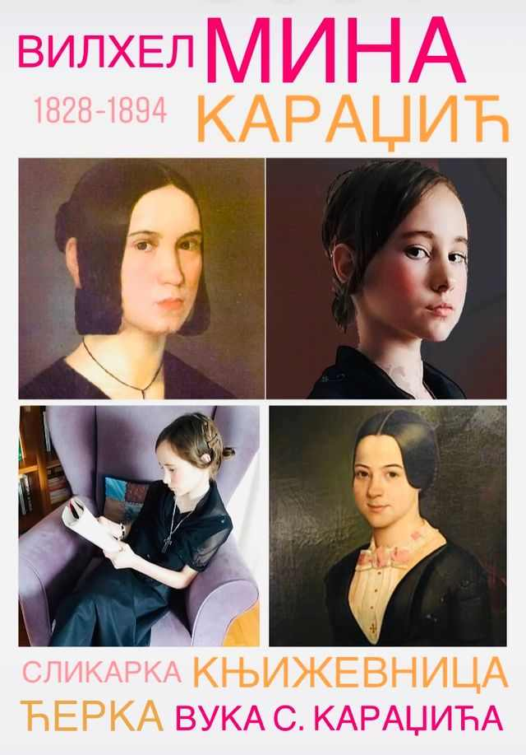
После великог успеха са народним песмама, Вук је почео да ради на сакупљању свих врста народних умотворина. Прва збирка приповетки „Народне српске приповијетке“ су се штампале 1821. у Бечу. У овом издању се нашло 12 приповедака и 166 загонетки. Године 1853. у Бечу је изашло ново издање приповедака, које је Вук посветио Јакобу Гриму. Вукова кћерка Мина је следеће године превела приповетке на немачки језик.

Slide 39
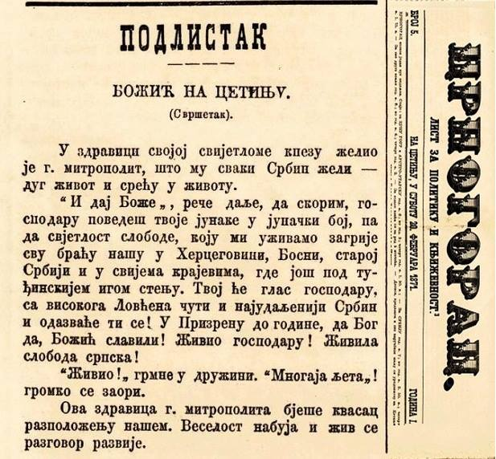
Бележење народних пословица је ишло паралелно са сакупљањем песама и приповедака. Због интервенције митрополита Стратимировића, бечке власти нису дозволиле издавање збирке без дозволе будимских власти. Како је Вук у то време боравио у Црној Гори, на Цетињу је 1836. штампао „Народне српске пословице“ које је посветио владици Петру II Петровићу Његошу. После овог издања Вук је за живота објавио још једно издање пословица.

Slide 40
Скупљач народних песама
Као скупљач народних песама Вук Караџић има великих заслуга. Својим дубоким познавањем народнога духа, својим лепим укусом у одабирању, својом преданошћу и истрајношћу у послу, он је успео да прикупи најбољу збирку народних песама не само код Срба но и у целокупном Словенству. Он је, у исто време, дао своме народу најзначајнију књигу његову, ону које, овакве, свакако да уопште не би било без његова одушевљења, неуморна и умна рада. Затим, у борби коју је он кроз дуги низ година водио да народноме језику извојује права српског књижевног језика, да мешавину словенско-руско-српску, којом се до њега писало, замени чистим говором народним, поред осталих његових дела, његове Српске народне пјесме учиниле су највише да тај народни језик напослетку и стекне права и угледа које заслужује. У погледу васпитања народнога, те песме су, благодарећи њему нарочито, имале важна уплива на читаве нараштаје српске, све до последњих дана. Најзад, том својом збирком, и личним својим радом, он је успео да српској народној песми утврди у страном свету онај високи углед који она и данас ужива.

Slide 41
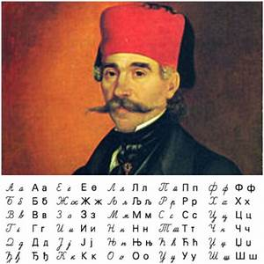
Сакупљање народних обичаја
Специфичан живот српског народа за време владавине Турака, изолован до савремености, учинио је да се архаична патријархална веровања и обичаји у њему дуго очували. Стога је Вук Караџић предано радио на описивању народног фолклора. „Српски рјечник“ је пружио прве богате описе обичаја и веровања народа. Тумачећи поједине речи, Вук је уносио и описе.

Slide 42
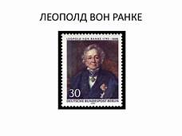
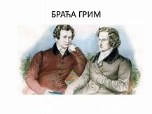
Историографски рад
Поред рада на реформи српског језика и прикупљању народних умотворина, Вук Караџић се бавио и историографским радом. Као учесник Првог српског устанка, Вук је спремио огроман материјал о догађајима све до 1814, као и о владавини кнеза Милоша Обреновића. Године 1828. је објавио рад „Милош Обреновић књаз Сербији“. Од обилне грађе о Првом српском устанку, Вук је издао само један део „Правитељствујушчи совјет сербски…“, у ком је описао најважније битке из Првог српског устанка и неслогу између српских старешина.
Најистакнутије вође Првог српског устанка Вук је описао у неколико историјских монографија. Ту су обухваћени Хајдук Вељко Петровић, Милоје Петровић, Миленко Стојковић, Петар Добрњац, Хаџи Рувим и други.
Коначно, Вук је познатом немачком историчару Леополду Ранкеу дао материјал о Првом срском устанку, према којој је Ранке касније написао своје дело „Српска револуција“ (нем. Die serbische Revolution).

Slide 43
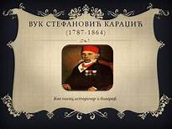
Вуков утицај
Филолошки рад
У првој половини 19. века, уз помоћ тадашњих врхунских филолога, као што су браћа Грим и аустријских власти које је представљао Јернеј Копитар, Вук Стефановић Караџић је реформисао српску ортографију и правопис, правећи велики рез између дотадашње славеносрпске културе и новог стандарда.
Караџићева капитална дела, међу којима се истичу прво издање „Српског рјечника“ (1818), друго, знатно проширено (1852), те превод „Новога завјета“ (1847), поставили су темеље за савремени стандардни српски језик, а знатно су утицала и на облик савременог стандардног хрватског језика, понајвише у фази тзв. хрватских вуковаца или младограматичара. Основна начела Караџићеве реформе се могу сажети у три тачке:
изједначавање народног и књижевног језика, тј. инсистирање на фолклорним језичким облицима, за које се сматрало да су поуздан водич забележен у народним песмама и пословицама;
прекид са свим старијим облицима српске књижевности и писмености и ново утемељење стандардног језика без ослона на традицију и,
новоштокавски фолклорни пуризам, што се очитовало у чишћењу језика од црквенославизама који су идентификовани као рускоцрквена наплавина која не одговара гласовној и граматичкој структури српског језика.

Slide 44
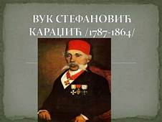
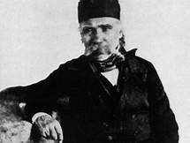
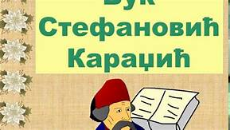
На техничком нивоу, Караџићева реформа се манифестовала у новој српској ћирилици у којој су избачени непотребни полугласници (ъ, ь), апсорбовани (упијени) графеми за љ, њ, џ које је предлагао Сава Мркаљ (Вук је готово у потпуности преузео графију „народног“ писаног идиолекта Гаврила Стефановића Венцловића, монаха у манастиру Рачи с краја 17. и почетка 18. века), те уведена графема ј из (немачке) латинице. Нови фонолошки правопис, примерен прозирном идиому какав је српски, заменио је старији творбено-морфолошки. Језички супстрат је била новоштокавска ијекавштина (источнохерцеговачко-крајишко наречје), коју је Вук Караџић стилизовао делом и према хрватским писаним дјелима (тјерати уместо ћерати, дјевојка уместо ђевојка, хоћу уместо оћу). Али, због утицаја српске грађанске класе у Војводини и Србији, та је реформа прихваћена у нешто измењеном облику: ијекавски рефлекс јата (ѣ) је замењен екавским (нпр. дете уместо дијете). Српски књижевни језик ијекавског рефлекса јата остао је у Црној Гори, Босни и Херцеговини, међу Србима и Хрватској, као и у народним говорима западне и југозападне Србије.

Slide 45
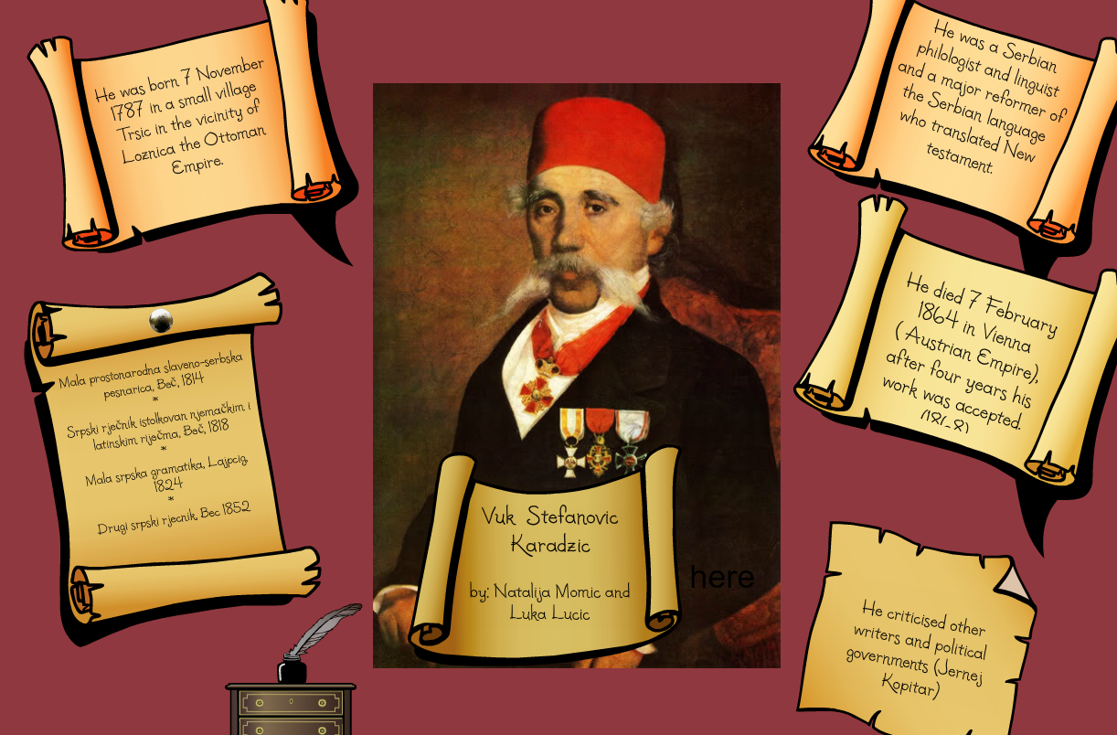

Slide 46
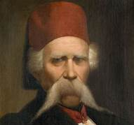
Нефилолошки рад
Вук је поред свог највећег доприноса на књижевном плану, дао веома значајан допринос и српској антропологији у комбинацији са оновременом етнографијом. Уз етнографске записе оставио је записе и о физичким особинама тела. У књижевни језик је унео богату народну терминологију о деловима тела од темена до стопала. Треба напоменути да се овим терминима и данас користимо, како у науци тако и у свакодневном говору. Дао је, између осталог, и своје тумачење везе између природне средине и становништва, а ту су и делови о исхрани, о начину становања, хигијени, болестима, као и о погребним обичајима. У целини посматрано, овај значајни допринос Вука Караџића није толико познат нити изучаван.

Slide 47
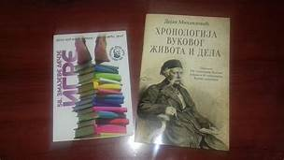
Награде
Вук је био цењен у Европи: биран је за члана Берлинске, Бечке, Петроградске академије наука, примљен је за члана научних друштава у Кракову, Москви, Гетингену, Паризу…, одликован је од руског и хабзбуршког цара, од пруског краља и Руске академије наука.

Slide 48
Рекли су о српским народним песмама:
„Осим пјевања уз гусле, Срби све послове своје раде пјевајући; пастири пјевају по брдима и шумама, радини на пољу, жене код куће, путници путем.”
„Кад би ми све сербске народне пјесме скупили и без избора печатали, ја Вас увјеравам да би била књига готово колико цијела Библија.” (у писму Копитару, 20. априла 1815.)
„Што се тиче старине наших пјесама … међу женскима може бити да их има и од хиљаду година.”
Вук Стефановић Караџић
„Од свих словенских народа ови су Срби својим благим и за песму необичном згодним језиком најобдаренији песмом, певањем и причом, и изгледа као да им је добри Бог богатим даром народне поезије, хтео надокнадити недостатак књиге.”
„Вук је њиховим објављивањем неумрлу славу стекао и у исто време стекао је славу за изучавање словенских језика. Због ових песама ради сада ће се учити словенски.”
„Српске лирске песме сједињују предности оријенталне и западне лирике. Њихово биће је потпуно европско, и само по тананости и богатству мисаоних веза… подсећају на оријент, али не омамљују. Оне имају мирис руже, а никако ружиног уља.”
Јакоб Грим
„То су чедесно лепе песме свих врста.”
Јернеј Копитар

Slide 49
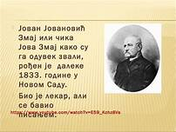
„…Оставимо мало овај велики свет, оставимо га за час; открићу вам шарену копрену, да уђемо у неки мали свет, који нам је тако близу, који сваки Србин и нехотице, и не знајући на срцу носи. А томе малом свету име је: српске народне песме. Кад Србин спомене своје народне песме, онда су му отворене двери у тај мали, мили свет; м а л и је, јер у њему нема ничег туђег; м и л о ти је, јер што је год у њему, све је српско, а с в е т је, јер је у њему све што Сербина Србином чини, у њему је прошлост, садашњост и будућност српска…”
Јован Јовановић Змај, 1865.

Slide 50
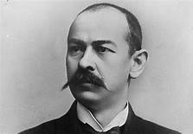
„…Јанко Веселиновић истиче да су народне песме прихватане и преношене као песме за певање, да су их певали и орачи и чобани, и девојке на прелу и војници на војни, да су оне баш зато што су певане биле саставни део народног живота. У овим песмама, вели он, народ је и проклињао, и исказивао своју прошлост и своје наде, шалио се, веселио и жалостио. Тако он детерминише осећајност дубоко засновану на колективној осећајности која је, преко песама, деловала на уметничко српско песништво.”
(записао Миодраг Матицки)

Slide 51

„Најбољу поезију створио је народ. Највећи наш модерни песник, владика Раде Његош, нешколован је брђанин. Језик народне песме наше, епске и лирске, језик ‘Горског вијенца’, ‘то је величанствена дикција, ванредан стил, створен за израз високих духовних потреба, за афористичку мисао, за религиозну мудрост, за очишћен бол. За нас Србе, за наш посебан случај, ми се усуђујемо поставити ову тезу: док језик у простом народу не постане стилски и песнички моћан, нема песника који ће на том језику певати знатну и велику поезију.”
Исидора Секулић

Slide 52
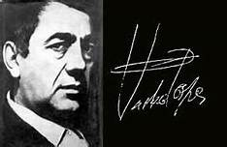
„И за сваког човека, за сваког читаоца важи закон по коме треба речи песме да заслужи, ако жели да те речи постану његове. Иначе може да стоји колико год му је воља над песмом, сама му се песма никад неће отворити. Затворено коло чине речи у песми. Види се да играју у колу, али се не види око чега то оне играју. То речи у песми састављају слику извора из кога су потекле и коме теже. Речи су, казало би се, окренуте леђима човеку нагнутом над песмом. И човек им може видети лице само ако пристане да се сам, без пратње својих задњих мисли којима се поноси, ухвати у то коло речи да не пита куда ће га одвести и да се не осврће уназад. Једино ће му се тако песма отворити: отвориће му се изнутра. Других улаза у песму нема.”
Васко Попа

Slide 53

„…Њена је лепота и у снази и квалитету емоција, и у једрини и звучности језика, и у сликовитом, разноликом и полетном уметничком изразу.”
Војислав Ђурић

Slide 54
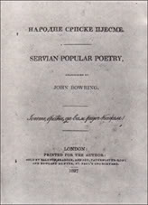
„Када је учена Европа, захваљујући Вуковој ПЈЕСМАРИЦИ упознала наше народне песме, почела се питати: ‘Какав је то народ који има тако лепе песме?’ Песме су саме одговарале: ‘Какав народ, такве песме!”
Јован Алексић

Slide 55
Најзначајнија дела В.С.Караџића
Maлa простонародна славенско-сербска пјеснарица (1814),
Писменица сербскога језика по говору простога народа написана (1814),
Српски рјечник и Српска граматика (1818),
Српске народне приповијетке (1821. и 1853),
Народне српске пјесме (1823. и 1833),
Први српски буквар (1827),
Народне српске пословице (1836),
превод Новог завјета (1847),
Ковчежић за историју, језик и обичаје Срба сва три закона (1849),
Српске народне пјесме (1841., 1845., 1846., 1962. и 1965), Народне српске пословице и друге различите, као оне у обичај узете ријечи (1850),
Српски рјечник-друго издање (1852)

Slide 56
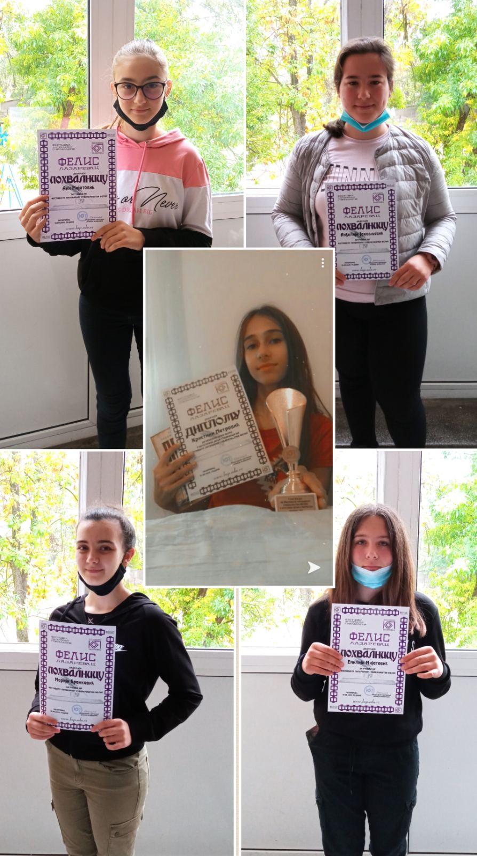
Ово смо, поштовани Вуче, сачували за крај, како бисмо показали да смо Твоји прави потомци. Показујемо само један део, јер овде прослављамо Твој живот и рад и обележавамо своју победу над незнањем и неписменошћу. Спремни смо да се суочимо и са тим испитом на крају школске године. Не бојимо се искушења, јер смо научили да су дела оно што остаје иза нас.
Захвални осмаци!!!

Slide 57
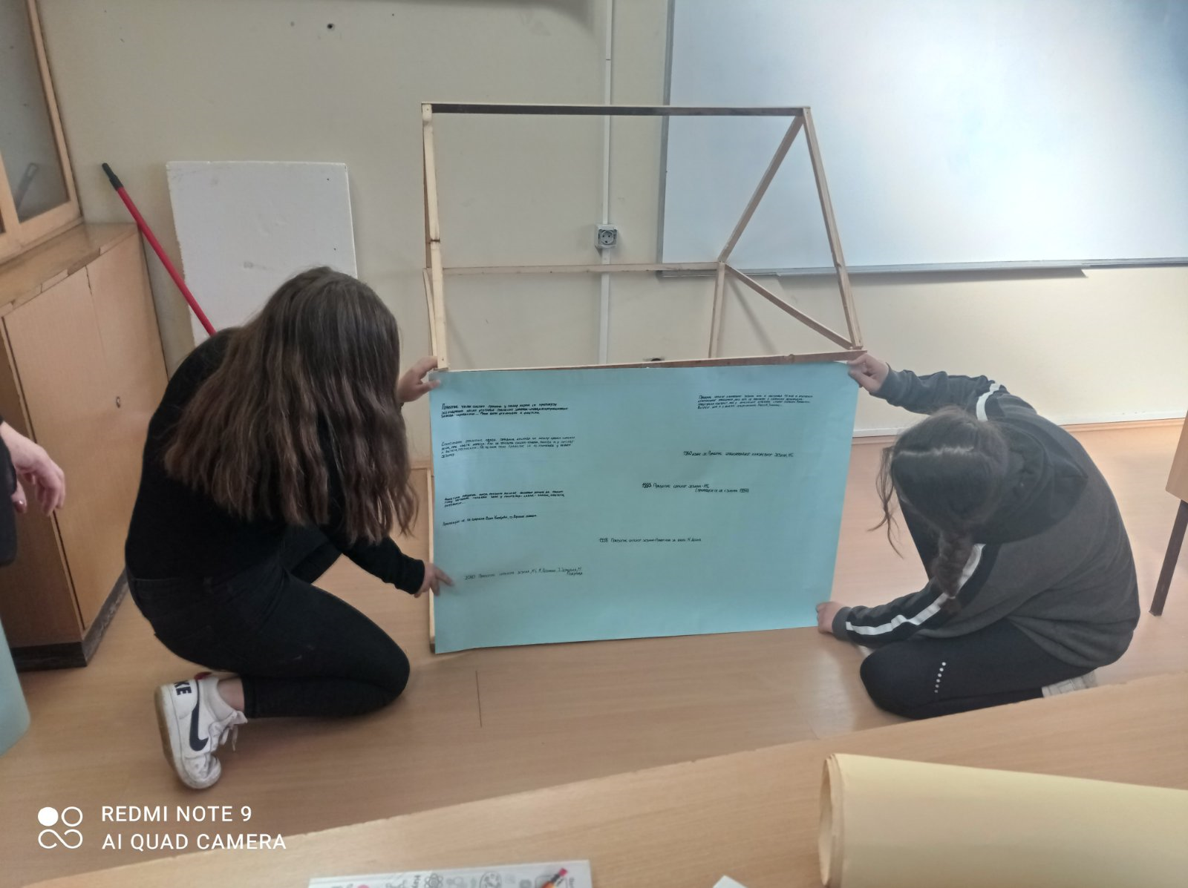

Slide 58
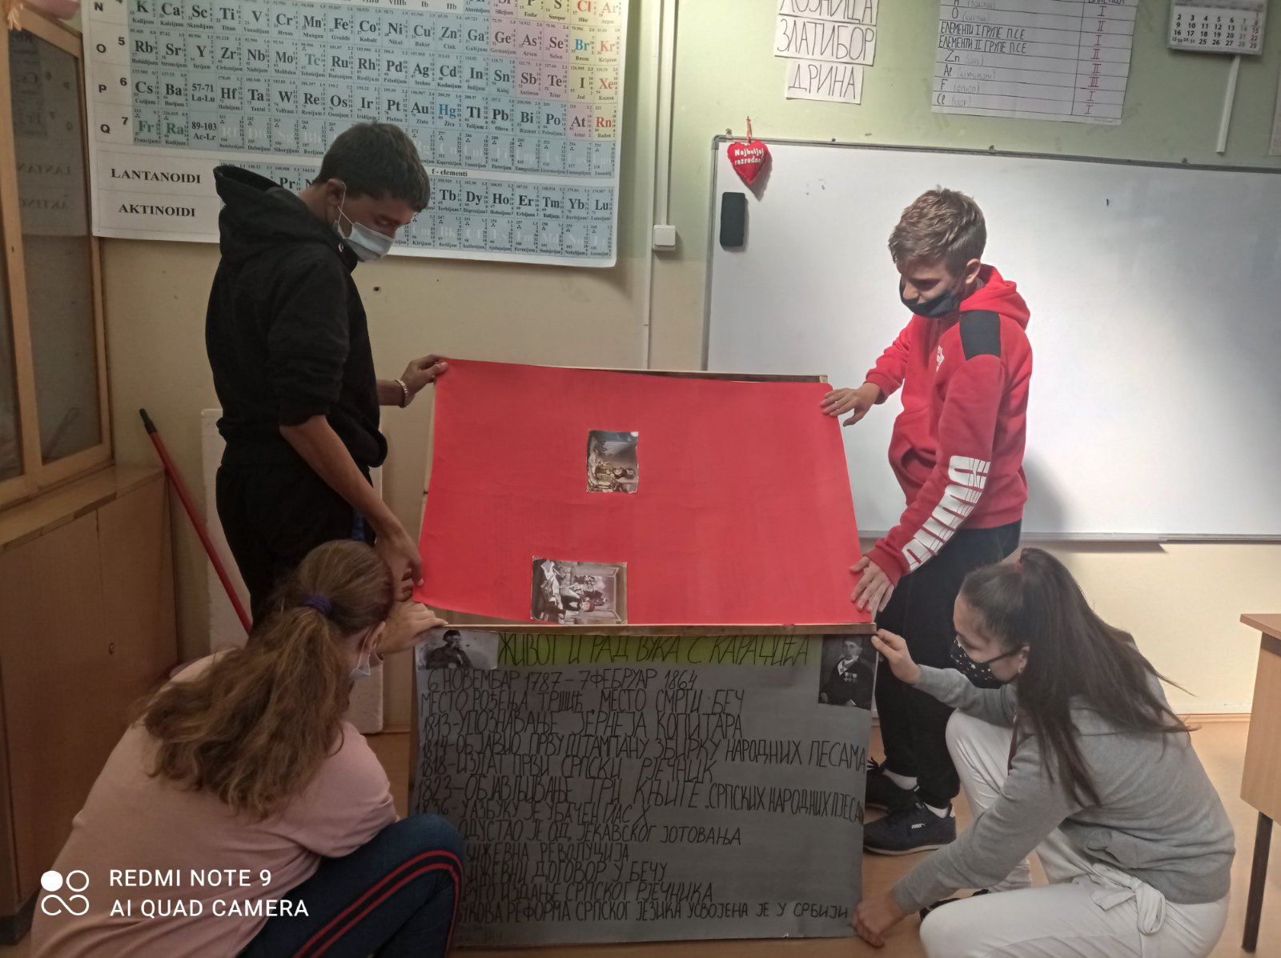

Slide 59
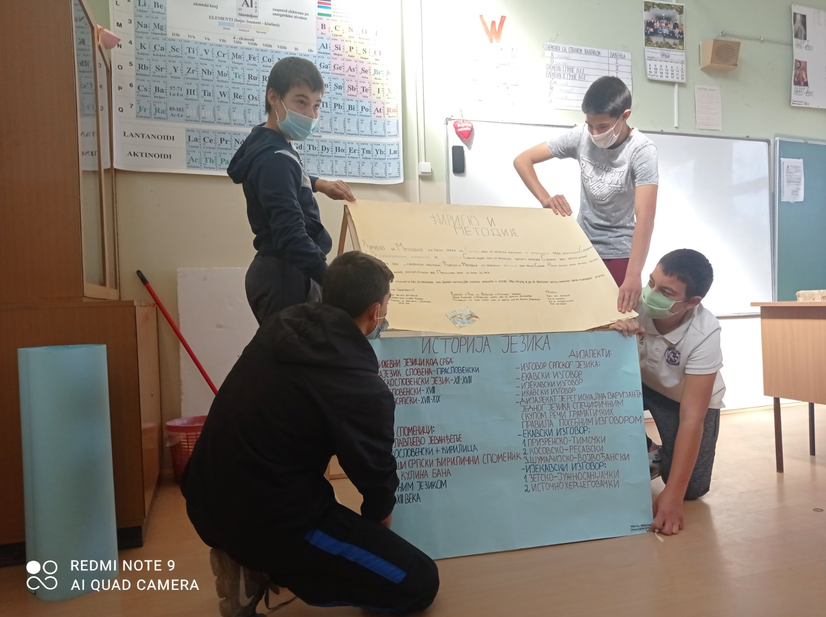

Slide 60


Slide 61


Slide 62


